Slide 1
“Le opzioni di semplificazione dei costi ammissibili al Fondo Sociale Europeo”
Ancona 20 Ottobre 2015
Luca Santin

Slide 2
Introduzione
Finalità della presentazione
Illustrare i tratti essenziali dell’evoluzione dai sistemi tradizionali di rendicontazione (c.d. a costi reali) ai sistemi fondati sull’applicazione delle opzioni di semplificazione di costo, evidenziando:
- Le principali modifiche sotto il profilo dei principi, delle logiche e dei criteri di applicazione
- Le implicazioni essenziali sul piano dei processi di gestione.

Slide 3
Introduzione
Articolazione dei contenuti
Parte I
Evoluzione del quadro di riferimento: definizioni, principi e logiche
Parte II
L’implementazione delle opzioni: principali implicazioni
Conclusioni

Slide 4
Parte I
Evoluzione del quadro di riferimento:
definizioni, principi e logiche

Slide 5
Parte I - Evoluzione del quadro di riferimento: definizioni, principi e logiche
Le fasi dell’evoluzione
1. Il percorso che ha portato alla introduzione delle opzioni di semplificazione di costo
Principali disposizioni definite nel quadro della programmazione 2007 – 2013
Le opzioni di semplificazione nella programmazione 2014/2020
- L’evoluzione dalla precedente alla attuale programmazione
- Le principali novità

Slide 6
La maggioranza degli errori riscontrati dalla Corte dei Conti europea nella spesa è riconducibile alla complessità delle regole
Rapporto annuale 2007 della Corte dei Conti europea: fare maggiormente ricorso all’utilizzo delle ‘somme forfettarie’ o ai pagamenti sulla base di ‘costi fissi’ piuttosto che di ‘costi reali
Novembre 2008, Piano europeo di ripresa economica: accelerare l’attuazione dei Fondi Strutturali. Proposta di introdurre la possibilità di applicare i costi fissi calcolati applicando tabelle standard per costi unitari e somme forfettarie per le erogazioni del FSE
Approvazione del regolamento CE 396 del 6 maggio 2009, modificando l’art. 11 par 3 del regolamento CE 1081/2006, ha introdotto alcune semplificazioni in merito alla gestione, amministrazione e controllo di interventi che beneficiano di sovvenzioni a carico del FSE.
Parere della Corte dei Conti europea, n°1 2010: concentrarsi maggiormente sugli output piuttosto che sull’input
1. Il percorso che ha portato alla introduzione delle opzioni di semplificazione di costo

Slide 7
Perché sono state introdotte le opzioni di semplificazione?
Il FSE sostiene la spesa, per operazioni immateriali, finanziata principalmente attraverso sovvenzioni, ciò implica la giustificazione della spesa in base ai costi effettivamente sostenuti
Gran numero di documenti di supporto necessari a giustificare una parte minore della spesa (molte spese di importo esiguo)
Significativa articolazione delle voci di costo
Molte “piccole” operazioni e “piccoli” soggetti (beneficiari) con capacità limitate di gestione amministrativa e finanziaria
Il rischio di correzioni finanziarie è spesso dovuto unicamente ad errori

Slide 8
Perché sono state introdotte le opzioni di semplificazione?
In sintesi
Caratteristiche peculiari delle operazioni finanziate con il FSE
Elevata incidenza di interventi di “piccola dimensione” sul totale delle operazioni finanziate
Complessa articolazione delle numerose tipologie di spesa interessate dalle operazioni
Strutturale sproporzione fra la complessità qualitativa e quantitativa dei documenti giustificativi di spesa da un lato e gli importi dichiarati in sede di rendiconto dall’altro

Slide 9
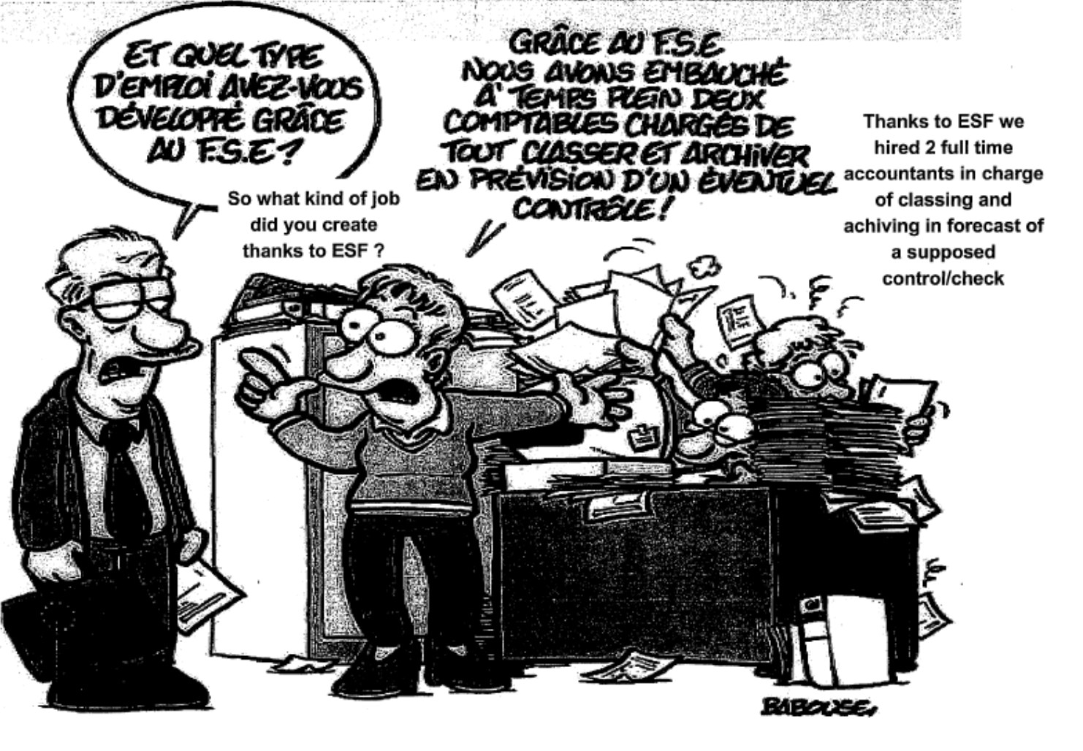
Ulteriore sintesi (rappresentata in alcuni incontri in ambito UE)

Slide 10
Nel corso della programmazione 2007-2013 sono state introdotte alcune semplificazioni in merito alla gestione, amministrazione e controllo di interventi che beneficiano di sovvenzioni a carico del FSE
Principali disposizioni definite nel quadro della programmazione 2007 – 2013
Le tipologie di opzioni
Il Regolamento (CE) 396/09 disciplina 3 tipologie di opzioni:
A
I costi indiretti, dichiarati su base forfettaria,
B
Somme forfettarie destinate a coprire l’insieme o una parte dei costi di un“operazione”
C
Costi fissi calcolati applicando tabelle standard di costi unitari definiti dallo Stato membro
(c.d. Costi Standard)
Già prevista dal Reg 1081/2006

Slide 11
Le tipologie di opzioni disciplinate dal Reg. 396/09
Costi indiretti, dichiarati su base forfettaria
La possibilità di dichiarare i costi indiretti forfettariamente (cioè in assenza di una giustificazione puntuale degli stessi), in alternativa al tradizionale sistema basato sui “costi effettivi”, era già contemplata prima dell’approvazione del Regolamento 396/2009.
In fase di applicazione di tale opzione, l’Autorità di Gestione è chiamata a definire preventivamente la percentuale di incidenza dei costi indiretti sul totale dei costi diretti.
Nota: Nella programmazione 2007-2013 l’incidenza massima ammissibile dei costi indiretti sul totale dei costi diretti era pari al 20% (disposizione superata nella programmazione 2014 -2020 come vedremo in seguito – cfr. Parte I – par 3)

Slide 12
Le tipologie di opzioni disciplinate dal Reg. 396/09
B. Le somme forfettarie (c.d. “lump sums”)
Le Somme forfettarie sono destinate a coprire l’insieme o una parte dei costi di un“operazione”: possibilità di rimborsare tutti i costi connessi ad un’operazione in ragione di un importo complessivo forfettariamente definito, in relazione alle attività realizzate e/o agli output prodotti nell’ambito dell’operazione.
Data l’estrema semplificazione connessa a tale ultima opzione, l’art 2. del Regolamento ne limitava l’ambito di applicazione alle sovvenzioni di valore inferiore ad Euro 50.000 (disposizione modificata nella programmazione 2014 -2020 come vedremo in seguito – cfr. Parte I – par 3)

Slide 13
Le tipologie di opzioni disciplinate dal Reg. 396/09
C. Costi fissi calcolati applicando tabelle standard di costi unitari (c.d. Unità di Costo Standard o, più comunemente, “Costi Standard”) - segue
L’opzione è certamente la più interessante fra quelle disciplinate dal Reg. 396/09 e si articola in due varianti distinte e pur combinabili all’interno di una medesima operazione o progetto.
La valorizzazione dei costi standard può far riferimento:
Al Risultato
Al Processo

Slide 14
Sulla base dei principi fissati in ambito comunitario,
una possibile definizione del concetto di “costo standard”:
Costo standard
Valore (o insieme di valori) la cui applicazione garantisce la migliore approssimazione possibile del costo effettivamente sostenuto per attuare l’operazione
=

Slide 15
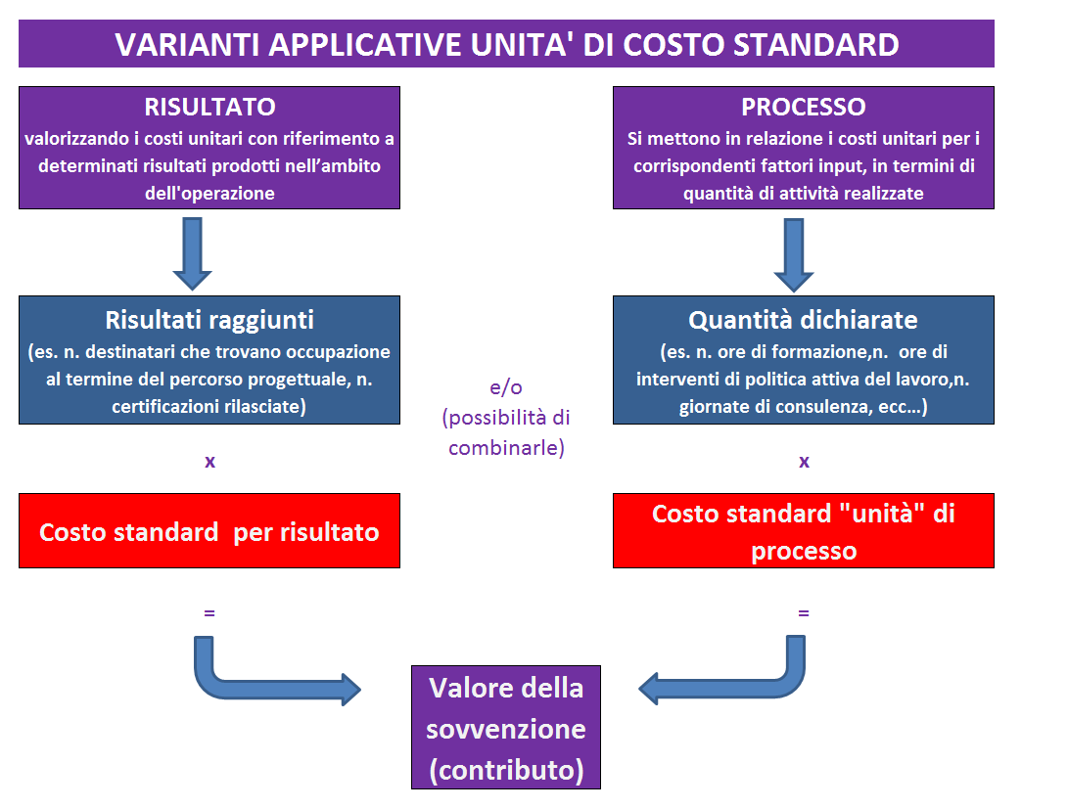

Slide 16
Costi standard Vs. Costi effettivi (c.d. costi “reali”)
cosa cambia sul piano dell’approccio generale:
Rispetto al tradizionale sistema “a costi effettivi”, nella metodologia a costi standard non si fa alcun riferimento ai documenti amministrativi e finanziari giustificativi della spesa. Come specificato dai documenti comunitari l'applicazione delle tabelle standard di costi unitari fornisce per principio un'approssimazione dei costi effettivi dell'operazione.
In altri termini:
Il contributo assegnato viene erogato in relazione al completamento “fisico” dell’operazione, senza che l’Autorità di Gestione debba richiedere al beneficiario alcun documento contabile che giustifichi i costi effettivamente sostenuti

Slide 17
Costi standard con Costi effettivi (c.d. costi “reali”)
E’ possibile combinare i 2 approcci?
Risposta: le opzioni di semplificazioni si possono combinare, oltre che fra loro, anche con l’opzione “costi reali”, anche nell’ambito della medesima operazione, a condizione che ciascuna opzione:
copra diverse categorie di costi
e/o
sia utilizzata per parti distinte o fasi successive dell’operazione.
In sintesi: evitare il doppio finanziamento

Slide 18
Ambito Oggettivo di Applicazione
(A QUALI FATTISPECIE SI APPLICANO?)
Le opzioni di semplificazione dei costi si applicano unicamente alle SOVVENZIONI: se l’operazione od il progetto sono soggetti ad appalti pubblici, non vi è possibilità di ricorrere alle opzioni di semplificazione dei costi.
Perché?:
In caso di appalto pubblico, il pagamento viene effettuato in base ad un prezzo fisso inserito nel contratto.
L’ambito di applicazione delle opzioni

Slide 19
L’ambito di applicazione delle opzioni
Ambito Soggettivo di applicazione
(DA CHI SONO DEFINITE LE OPZIONI?)
Spetta alle Autorità di Gestione il compito di definire le norme di dettaglio ai fini dell’ammissibilità delle spese certificate attraverso il ricorso alle opzioni di semplificazione

Slide 20
Sistematizzazione delle condizioni per l’applicazione delle opzioni
Conduzione di indagini storiche/di mercato dedicate, elaborazione e approvazione formale di un:
Definizione in anticipo
Calcolo
Giusto
Equo
Verificabile
DOCUMENTO METODOLOGICO
RELATIVO ALL’APPLICAZIONE DELLE OPZIONI DI SEMPLIFICAZIONE
DEI COSTI AMMISSIBILI

Slide 21
Le condizioni per l’applicabilità
Cosa vuol dire: definiti in anticipo?
Nella decisione di sovvenzione è importante comunicare ai beneficiari le condizioni esatte per comprovare la spesa dichiarata e l'output o risultato specifico da raggiungere.
Di conseguenza, le opzioni semplificate in materia di costi devono essere definite a priori e incluse, ad esempio, nell'invito a presentare proposte o, al più tardi, nella decisione di sovvenzione.
Ciò significa anche che, una volta fissati, la tabella standard di costi unitari, il tasso o l'importo (nel caso degli importi forfettari) non possono essere modificati durante o dopo l'esecuzione di un'operazione per compensare un aumento dei costi o una sottoutilizzazione della dotazione disponibile. (ATTENZIONE ALLE RIMODULAZIONI DEI PROGRAMMI CHE COMPORTINO VARIAZIONI SOSTANZIALI AI CONTENUTI DEGLI AVVISI)
Occorre chiaramente specificare l'ambito delle opzioni semplificate in materia di costi da applicare, cioè la categoria dei progetti e le attività dei beneficiari per le quali esse saranno disponibili.

Slide 22
Le condizioni per l’applicabilità
Cosa vuol dire: calcolo giusto, equo e verificabile?
La declinazione del concetto di “giusto” impone che Il calcolo debba essere ragionevole, cioè basato sulla realtà, non eccessivo o estremo. Se una data tabella standard di costi unitari è stata in passato di 1 – 2 euro, i servizi della Commissione non si aspetteranno di vedere una tabella per 7 euro. Da questo punto di vista sarà della massima importanza il metodo utilizzato per identificare il costo unitario, il tasso fisso o l'importo forfettario. L'autorità di gestione deve essere in grado di spiegare e motivare le sue scelte..

Slide 23
Le condizioni per l’applicabilità
Cosa vuol dire: calcolo giusto, equo e verificabile?
Il termine "equo" significa essenzialmente che essi non devono favorire alcuni beneficiari o operazioni a discapito di altri/altre. Il calcolo della tabella standard di costi unitari, dell'importo forfettario o del tasso fisso deve garantire un equo trattamento dei beneficiari e/o delle operazioni.
Tra gli esempi si possono citare divergenze nei tassi o negli importi non giustificate da caratteristiche obiettive dei beneficiari o delle operazioni, oppure da obiettivi espliciti di politica.

Slide 24
Le condizioni per l’applicabilità
Cosa vuol dire: calcolo giusto, equo e verificabile?
Nel fissare le tabelle standard di costi unitari, gli importi forfettari o i tassi fissi per i costi indiretti l'autorità di gestione dovrà adottare una decisione documentata (e non un'accettazione informale), e tale decisione ragionata dovrà fissare la base da applicare.
Il valori individuati in relazione alle diverse opzioni di semplificazione dovranno quindi essere determinati sulla base di documenti probatori, che possono essere verificati, al fine di dare opportuna dimostrazione della base di calcolo. I parametri così definiti saranno formalizzati attraverso una decisione documentata.

Slide 25
Le opzioni di semplificazione nella programmazione 2014/2020
L’evoluzione dalla precedente alla attuale programmazione
Background
L’introduzione delle opzioni di semplificazione è stata accolta con favore da tutti gli attori coinvolti nei processi di programmazione, gestione, controllo e audit delle operazioni finanziate nell’ambito della Politica di Coesione, compresa la Corte dei Conti Europea (cfr. Annual report on the implementation of the budget, 2013/C 331/01, European Court of Auditors)

Slide 26
Diffusione delle opzioni di semplificazione: fattori principali
Riduzione del carico amministrativo, gravante sulle AdG e sui beneficiari
Una maggiore attenzione alle politiche, agli obiettivi, alle priorità di intervento ed un più deciso orientamento all’efficacia delle azioni: in fase di programmazione, attraverso la chiara definizione di processi e risultati oggettivi e misurabili; in fase di attuazione, spostando l’attenzione dagli aspetti amministrativi agli effettivi risultati prodotti.
L’esigenza di adottare di approcci basati sulla “centralità della persona”, per rispondere in maniera attiva ed individualizzata alla crisi occupazionale; tale logica ha infatti indotto una ulteriore frammentazione delle operazioni finanziate dal FSE, già caratterizzate da un alto numero di interventi di importo contenuto.
Adozione di soluzioni e percorsi operativi in grado di attivare tempestivamente servizi di politica attiva per i destinatari, assicurando anche la contestuale accelerazione della spesa;
Un più agevole accesso alle opportunità offerte dal FSE da parte di operatori e destinatari finali.

Slide 27
Principio cardine dei Regolamenti 2014-2020: mantenere “l’acquis” della programmazione 2007-2013. Le opzioni applicate fino ad oggi sono applicabili anche in futuro.
In generale, i Regolamenti 2014-2020 non hanno stravolto il precedente quadro normativo. In breve, la portata innovativa delle “nuove” norme può essere sintetizzata nei seguenti aspetti:
Estendere l’ambito di applicazione delle opzioni (fino ad arrivare, per alcune fattispecie, a prevederne l’utilizzo obbligatorio)
Integrare le possibili declinazioni delle tipologie di opzioni (pur confermando le 3 tipologie principali introdotte nella programmazione 2007-2013)
Armonizzare quanto più possibile le opzioni adottate (pur tenendo conto delle specificità rilevate nel corso della precedente programmazione)
Offrire maggiori certezze in merito alla base giuridica di riferimento.
Le principali novità della programmazione 2014-2020

Slide 28
Le principali novità:
Estensione dell’ambito di applicazione delle opzioni (non solo FSE e FESR ma FC, FEASR, FEAMP + FAMI ed altri fondi e programi UE)
Obbligo di utilizzare le opzioni di semplificazione per le operazioni in cui il sostegno pubblico non supera i 50.000 EUR (solo per l’FSE ed escluse le operazioni cui si applicano le norme sugli aiuti di stato)
Incremento dell’importo massimo relativo alle somme forfettarie (da 50.000 a 100.000 EUR)
Estensione dell’ambito di applicazione dei tassi forfettari (non più limitato ai soli costi indiretti, ma a tutte le categorie di costo)
Possibilità (solo per l’FSE) di applicare un tasso forfettario sino al 40% delle spese dirette di personale al fine di coprire i restanti costi ammissibili dell’operazione
Ulteriore declinazione delle metodologie di calcolo (segue)

Slide 29
Le principali novità:
Ulteriore declinazione delle metodologie di calcolo
In aggiunta alle indicazioni fornite nel quadro della programmazione 2007-2013 (definizione in anticipo, sulla base di un calcolo giusto, equo e verificabile), i Regolamenti 2014-2020 hanno previsto le seguenti possibilità:
- Ricorso a schemi di semplificazione (tipologia e valori delle opzioni) già applicati nelle politiche dell’Unione per tipologie analoghe di operazioni e beneficiari
- Ricorso a schemi di semplificazione (tipologia e valori delle opzioni) già applicati dai singoli Stati Membri per tipologie analoghe di operazioni (finanziate con risorse nazionali) e beneficiari
Utilizzo di schemi / tassi forfettari / standard di costo definiti nell’ambito dei Regolamenti o in atti delegati adottati dalla Commissione (quest’ultima possibilità è prevista solo per l’FSE)
Determinazione degli importi standard sulla base di un progetto di bilancio (draft budget) convenuto, caso per caso ed ex ante, da parte dell’AdG (solo per l’FSE e per operazioni fino a 100.000 EUR)

Slide 30
Parte II
L’implementazione delle opzioni:
principali implicazioni

Slide 31
A. La definizione del sistema di opzioni
L’approccio generale
L’approccio all’adozione delle opzioni di semplificazione non dovrebbe limitarsi a considerare i vantaggi “tecnici” sul piano della semplificazione amministrativa (comunque estremamente rilevanti dal punto di vista operativo) ma dovrebbe implicare anche valutazioni sul tema dell’impatto delle operazioni finanziate.

Slide 32
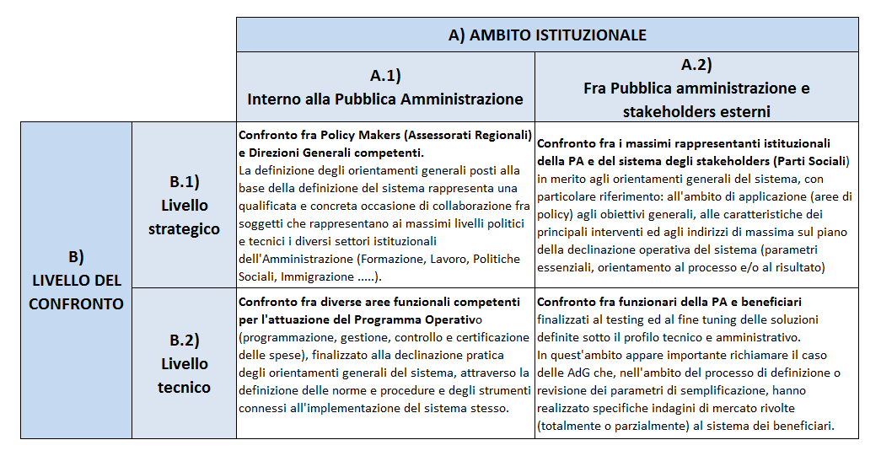
La definizione del sistema di opzioni
Il processo di decision making: chi coinvolgere e in quale misura?

Slide 33
Il processo di decision making: l’assunzione di scelte condivise
Posizioni contrarie più frequenti:
- Rischio di un uso distorto delle risorse da parte dei beneficiari
- Insussistenza dei presupposti per la definizione del sistema (la metodologia è troppo complessa, mancano dei riferimenti certi, mancano basi dati omogenee e coerenti)
- Elevata complessità dei processi di gestione, che comporta eccessivi “investimenti”, sul piano organizzativo e tecnico, per l’implementazione del sistema
Presupposti per una corretta valutazione
una adeguata conoscenza e padronanza delle norme dei documenti interpretativi, non solo a livello tecnico (disposizioni puntuali), ma soprattutto sul piano degli obiettivi e delle logiche sottesi alle norme stesse
la volontà di compiere quello che in più sedi è stato definito un vero e proprio “salto culturale”

Slide 34
La “mappa del processo di definizione del sistema:
una possibile rappresentazione
1
Selezione e definizione delle azioni oggetto di standardizzazione
2
Identificazione dei parametri standard
3
Determinazione del valore degli standard di costo
4
Definizione dei criteri/ delle condizioni per la determinazione del valore della sovvenzione
5
Orientamento del sistema: processo e/o risultato
6
Disciplina delle irregolarità/non conformità

Slide 35
Dal punto di vista logico e metodologico, la corretta ed efficace implementazione delle opzioni di semplificazione richiede la definizione preliminare dello standard del servizio cui afferisce. L’oggetto del processo di semplificazione amministrativa rappresenta, in questo senso, il punto di partenza imprescindibile per giungere ad una sua corretta e coerente quantificazione economica.
1
Selezione e definizione delle azioni oggetto di standardizzazione

Slide 36
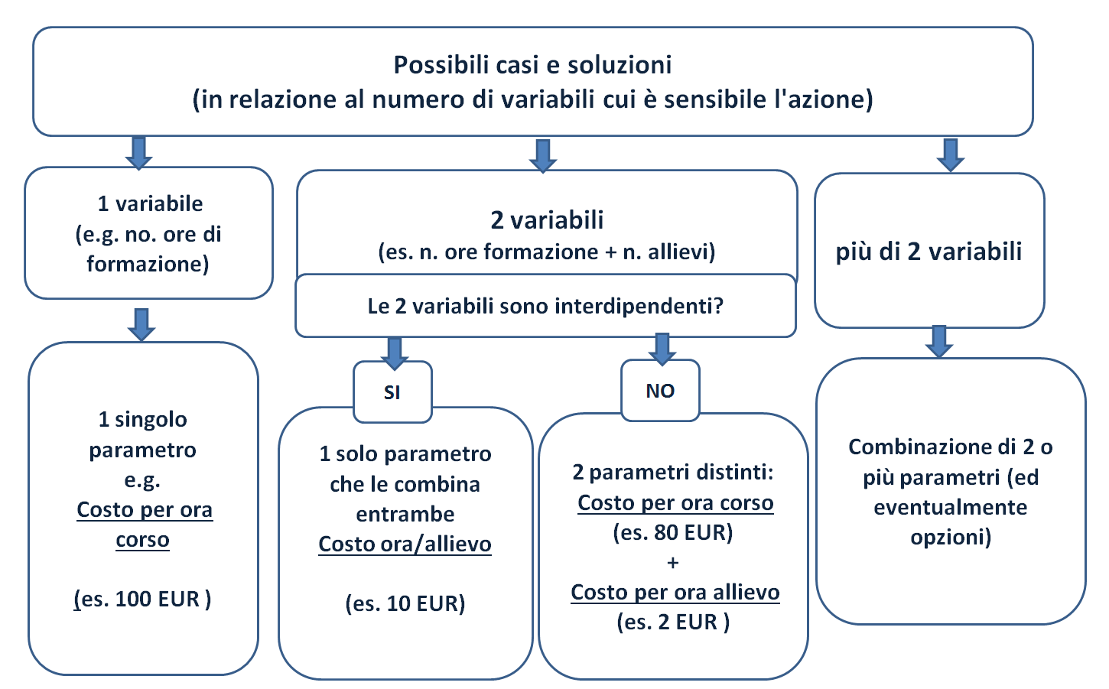
2
Identificazione dei parametri standard
(espressione dell’azione in termini standard)

Slide 37
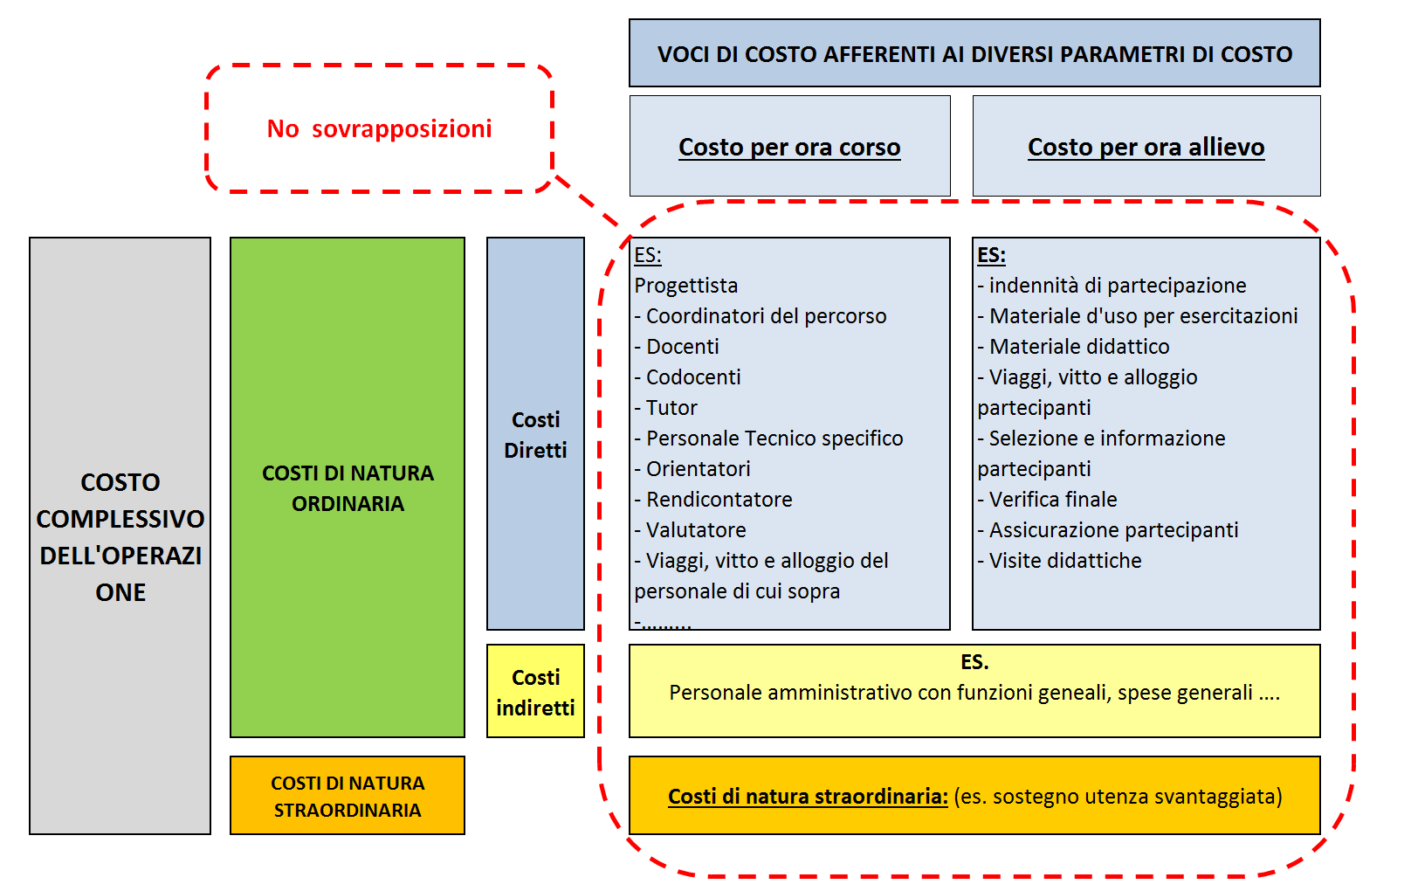
3
Determinazione del valore degli standard di costo
Esempio di riclassificazione dei valori di costo (acquisiti sulla base di dati storici, di mercato o analisi benchmark), nel caso si individuino 2 parametri di costo

Slide 38
4
Definizione dei criteri/ delle condizioni per la determinazione del valore della sovvenzione

Slide 39
5
Orientamento del sistema: processo e/o risultato
Il processo di definizione del sistema impone una ulteriore e fondamentale scelta in merito a quale orientamento dare al sistema in termini di:
processo, risultato (o una combinazione dei 2 orientamenti)
“Processo”
Rischia di orientare i beneficiari verso una eccessiva concentrazione sugli aspetti quantitativi del processo, a scapito della qualità delle prestazioni rese, nel tentativo di abbattere i costi effettivi dell’operazione
E’ più agevole garantire l’equilibrio economico dell’operazione, dato che il valore della sovvenzione è posto in relazione diretta con le “quantità di processo” erogate
“Risultato”
- Focalizza l’attenzione sull’effettivo impatto dell’operazione
E’ più semplice da giustificare (se la definizione è chiara ed univoca)
Può generare “Barriere all’entrata” per i potenziali beneficiari
Implica un rischio economico per i beneficiari
Può generare un significativo rischio di “scrematura” dei destinatari
VS.

Slide 40
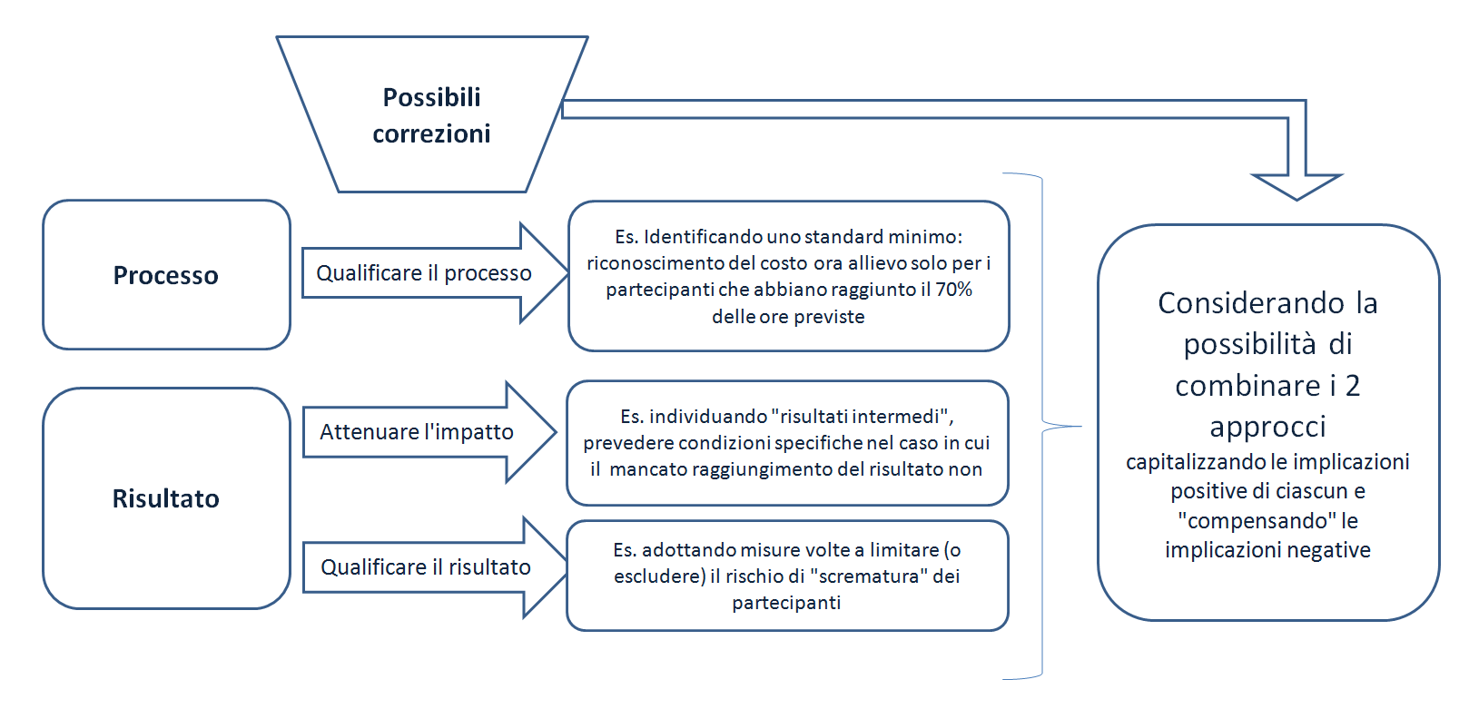
Orientamento del sistema: processo e/o risultato
Possibili interventi correttivi

Slide 41
Un esempio di combinazione dei 2 approcci

Slide 42
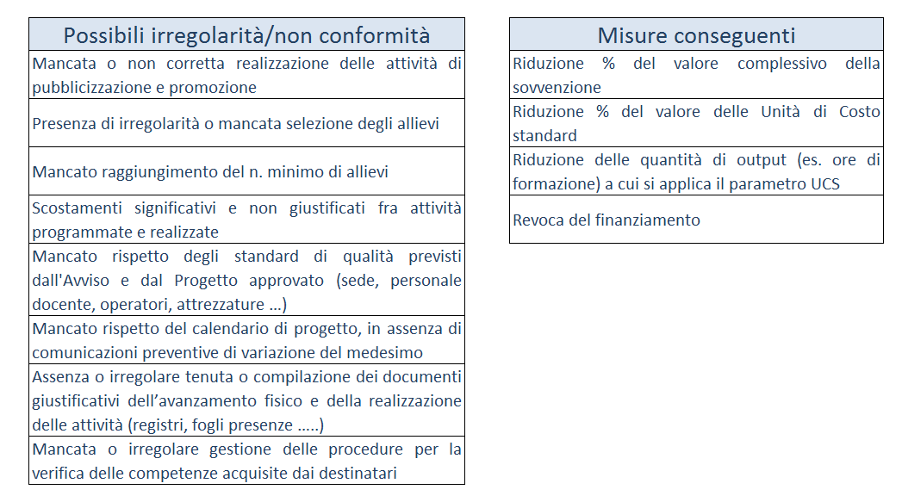
6
Disciplina delle irregolarità/non conformità

Slide 43
B. L’implementazione delle opzioni
1
Il Processo di gestione del cambiamento
2
I principali ambiti di innovazione
3
Principali problemi in fase di implementazione
(e possibili soluzioni)

Slide 44
Il processo di gestione del cambiamento
L’introduzione delle opzioni di semplificazione ha introdotto una fase di discontinuità rispetto ai paradigmi culturali ed operativi precedentemente adottati dalle AdG.
Il superamento dei tradizioni modelli di gestione ha richiesto quindi una fase di sviluppo e di adeguamento che è stata gestita su due livelli distinti:
Interno alla PA
(AdG, OI, soggetti attuatori …)
Nei rapporti con i Beneficiari
In definitiva l’introduzione dei parametri standard implica un importante salto culturale, a tutti i livelli del sistema, presupponendo la volontà di sperimentare un percorso di innovazione condiviso.

Slide 45
Il processo di gestione del cambiamento
Il processo di gestione del cambiamento interno ha implicato:
- Uno sforzo iniziale, utile a condividere e comprendere la regolamentazione, i presupposti e le implicazioni (effetti diretti ed indiretti) legati all’implementazione delle opzioni
- La gestione di gruppi di lavoro multidisciplinari, strumentali ad implementare il sistema garantendo l’adozione di un approccio integrato, in grado di ponderare e tener conto di tutti i possibili aspetti e conseguenze;
- La gestione di interventi info-formativi in grado di trasferire a tutte le diverse professionalità coinvolte (dalla stesura dei bandi, sino alla verifica e controllo delle operazioni) le competenze necessarie a recepire in maniera efficace e corretta le innovazioni correlate alle opzioni di semplificazione
Il cambiamento interno alla PA
(AdG, OI, soggetti attuatori …)

Slide 46
Ai fini di una corretta ed efficace implementazione del sistema, con riferimento ai rapporti con i beneficiari, è importante assicurare:
- Il loro coinvolgimento attivo già in fase di definizione del modello, attraverso processi di consultazione consapevole
- Iniziative mirate di informazione ed orientamento, finalizzate a creare consapevolezza rispetto al cambiamento
- La messa a disposizione di documenti che favoriscano la corretta interpretazione delle disposizioni adottate e la piena comprensione del sistema di regole e procedure connesse alla gestione ed al controllo delle operazioni
- La realizzazione di iniziative formative mirate, strumentali a trasferire tutte le conoscenze necessarie ad assicurare una corretta gestione dello schema di opzioni
Il cambiamento nei rapporti con i beneficiari

Slide 47
Principali “ambiti” di cambiamento:
Precisa ed univoca definizione dell’oggetto della sovvenzione
Criteri di selezione
Regole di ammissibilità della spesa
Criteri /condizionalità per la determinazione del valore della sovvenzione
Ridefinizione del sistema di gestione documentale (strumenti e format)
Sistema Informativo
Sistema di Monitoraggio e valutazione
Sistema dei Pagamenti e delle garanzie
Sistema di rendicontazione, controllo ed audit

Slide 48
Principali problemi in fase di implementazione
(e possibili soluzioni)

Slide 49
Principali problemi in fase di implementazione (e possibili soluzioni) (2)

Slide 50
Conclusioni

Slide 51
Un bilancio delle esperienze condotte ad oggi
Aspetti positivi
Qualità della programmazione
Riduzione dei carichi amministrativi
Potenziali rischi
Gestione finanziaria più efficiente
Minori decurtazioni per errori formali
Disequilibrio economico dell’operazione
Focus sui risultati (impatto)
Focus sulle quantità di processo
Aspetti Positivi
Rischi
Sviluppo di partnership e approcci collaborativi
“Scrematura dei partecipanti”

Slide 52
Le principali “lezioni” apprese
1. L’introduzione delle opzioni di semplificazione non deve essere visto come un processo “una tantum”, bensì come un sistema in divenire, che evolve in maniera sistematica per tener conto:
- Di possibili, nuovi obiettivi perseguibili
Dei cambiamenti riscontrabili nei diversi contesti territoriali e delle evoluzioni riscontrabili nel sistema dei bisogni e delle risorse dei destinatari

Slide 53
Le principali “lezioni” apprese
2. Risulta imprescindibile l’esigenza di garantire il coordinamento trai diversi livelli di programmazione e gestione, nonché la coerenza in tutti dispositivi di implementazione:
- Programma Operativo
- Documento metodologico di determinazione delle opzioni
- Avvisi e tutta la documentazione correlata;
Manuali operativi di gestione e controllo e tutti gli strumenti correlati (sistema informativo, sistema documentale, …)

Slide 54
Le principali “lezioni” apprese
3. L’introduzione delle opzioni di semplificazione consente di accrescere significativamente il livello qualitativo e quantitativo di avanzamento della spesa certificata. Essa può rappresentare dunque una importante opportunità per assicurare il rispetto degli obiettivi di spesa legati alla programmazione del FSE ed il conseguimento di più elevati livelli di performances, in termini di impatto delle operazioni finanziate

Slide 55
Le principali “lezioni” apprese
4. La minore “attenzione” rivolta agli aspetti amministrativi deve essere compensata da un più deciso orientamento al controllo della qualità delle azioni gestite e dei risultati conseguiti. Tale approccio deve necessariamente riflettersi sulla maggiore attenzione, da parte dei beneficiari, a tutti gli aspetti riconducibili all’obiettivo dell’operazione, investendo su quei fattori che determinano la qualità dell’intervento e il perseguimento degli obiettivi realizzativi (di processo o di risultato) definiti

Slide 56
Per concludere:
La semplificazione non può essere vista come un atto unilaterale, ma va assunta quale responsabilità comune a tutti gli attori in gioco.
La Commissione definisce principi generali e disposizioni specifiche, ma solo le AdG possono renderle operative nei confronti dei beneficiari. Quest’ultimi dovranno, da parte loro, essere in grado di ripensare il proprio modo di lavorare, cogliendo le opportunità e derivanti dall’alleggerimento del carico amministrativo, ma orientando il proprio operato verso più elevati standard di qualità
In breve:
la semplificazione richiede sforzi e responsabilità condivise, per definire percorsi di sviluppo in grado di mettere a sistema 4 variabili chiave

Slide 57
Definire percorsi di sviluppo delle opzioni di semplificazione in grado di mettere a sistema le seguenti variabili chiave
Focus sui risultati
Evoluzione dalle verifiche centrate sugli aspetti amministrativi ai controlli sulla realizzazione delle attività/raggiungimento dei risultati, sia in termini di “certezza” delle norme e procedure sia sul piano dell’approccio metodologico ed organizzativo ai controlli
Allocazione ottimale delle risorse
sia sotto il profilo dell’efficacia degli interventi (capacità di raggiungere gli obiettivi di policy) sia con riferimento all’efficienza degli stessi (definizione degli standard di costo in grado di garantire l’equilibrio fra le diverse istanze degli attori coinvolti)
Integrazione virtuosa delle competenze legate alla programmazione con quelle tipicamente riconducibili alla gestione ed al controllo degli interventi (sviluppo congiunto documenti metodologici e avvisi)
Capitalizzazione delle esperienze
sviluppate in ambito nazionale particolarmente rilevanti sul piano quantitativo (diffusione) e qualitativo (se comparate con gli altri Stati UE) nell’attuale programmazione

Slide 58
Grazie per la vostra attenzione!
Luca Santin
lucasantin@libero.it

